Slide 1
一
1
2
3
4
5
二
6
7
8
9
10

Slide 2
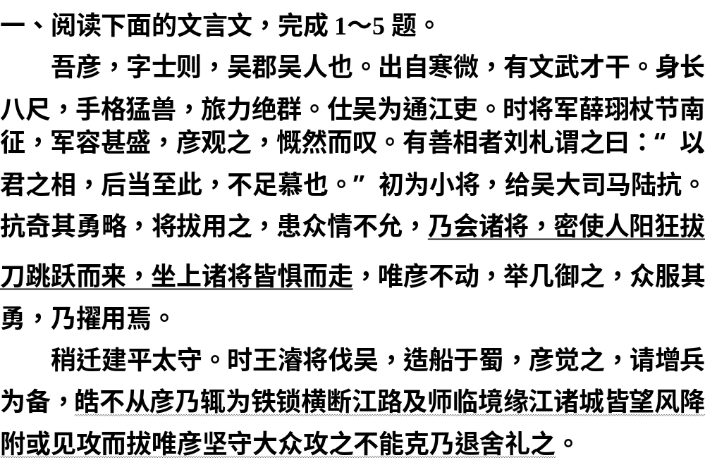
一
1
2
3
4
5
二
6
7
8
9
10

Slide 3
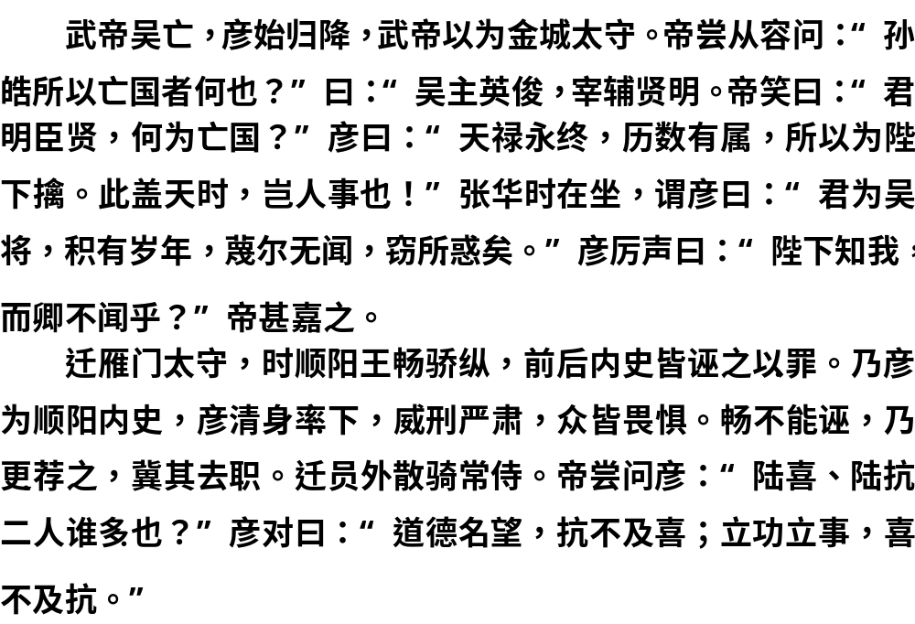
一
1
2
3
4
5
二
6
7
8
9
10

Slide 4
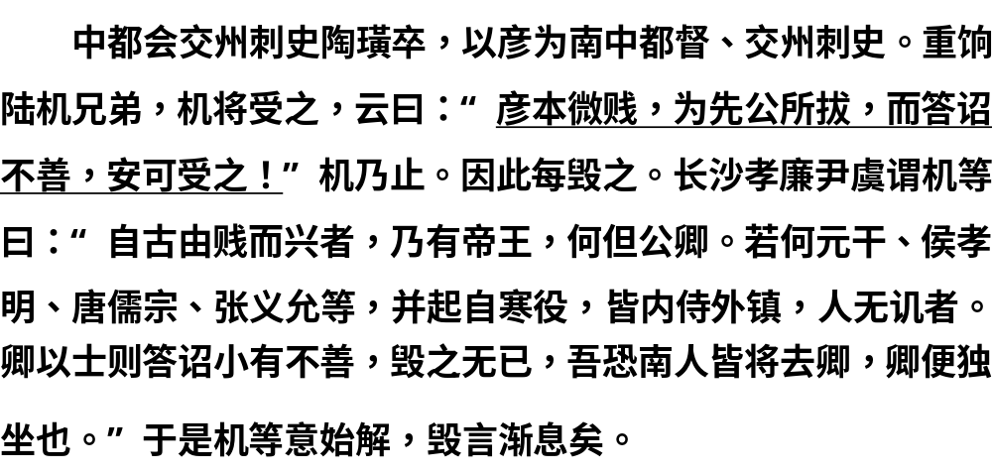
一
1
2
3
4
5
二
6
7
8
9
10

Slide 5
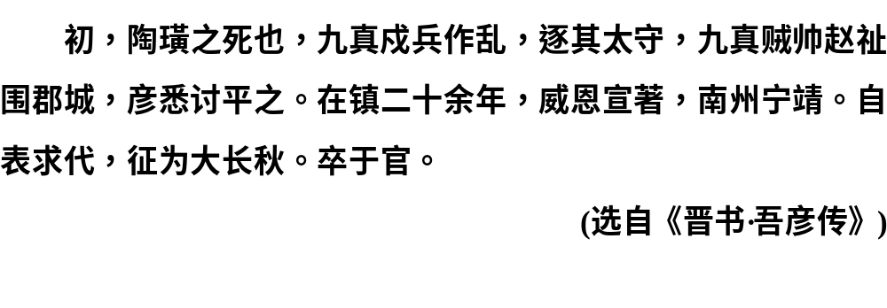
一
1
2
3
4
5
二
6
7
8
9
10

Slide 6
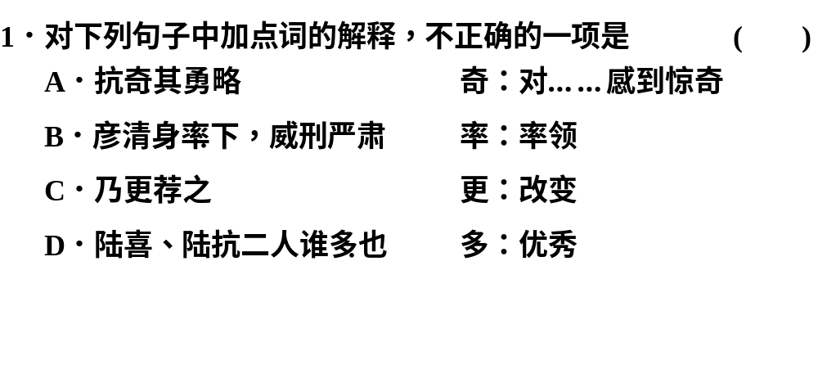
一
1
2
3
4
5
二
6
7
8
9
10

Slide 7
一
1
2
3
4
5
二
6
7
8
9
10
B
率：作……表率。

Slide 8
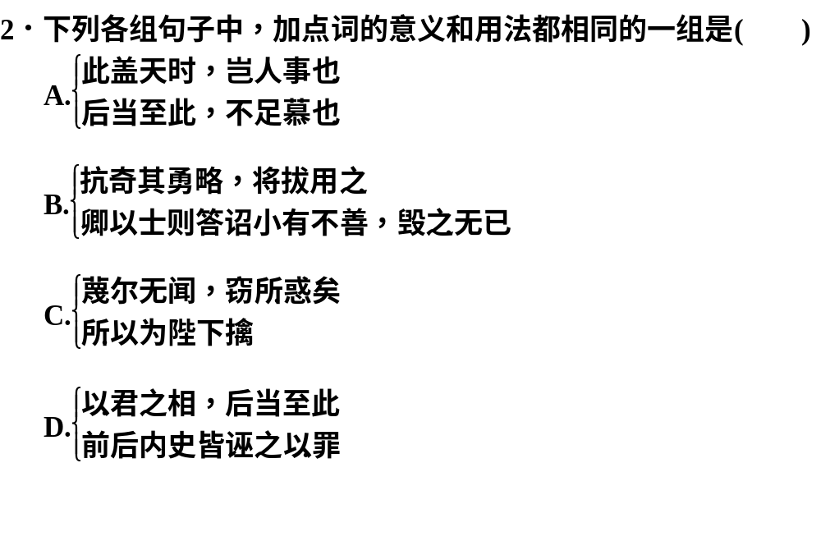
一
1
2
3
4
5
二
6
7
8
9
10

Slide 9
一
1
2
3
4
5
二
6
7
8
9
10
反问语气/陈述语气。

Slide 10
一
1
2
3
4
5
二
6
7
8
9
10
代词，都代指“吾彦”。

Slide 11
一
1
2
3
4
5
二
6
7
8
9
10
所＋动词，构成“所”字结构/所＋以，表原因。

Slide 12
一
1
2
3
4
5
二
6
7
8
9
10
B
介词，凭借/连词，因而。

Slide 13
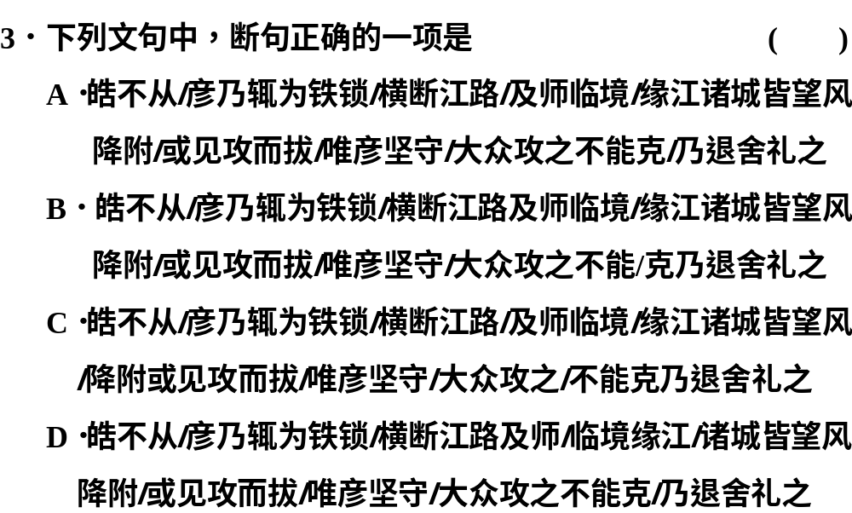
一
1
2
3
4
5
二
6
7
8
9
10
A

Slide 14
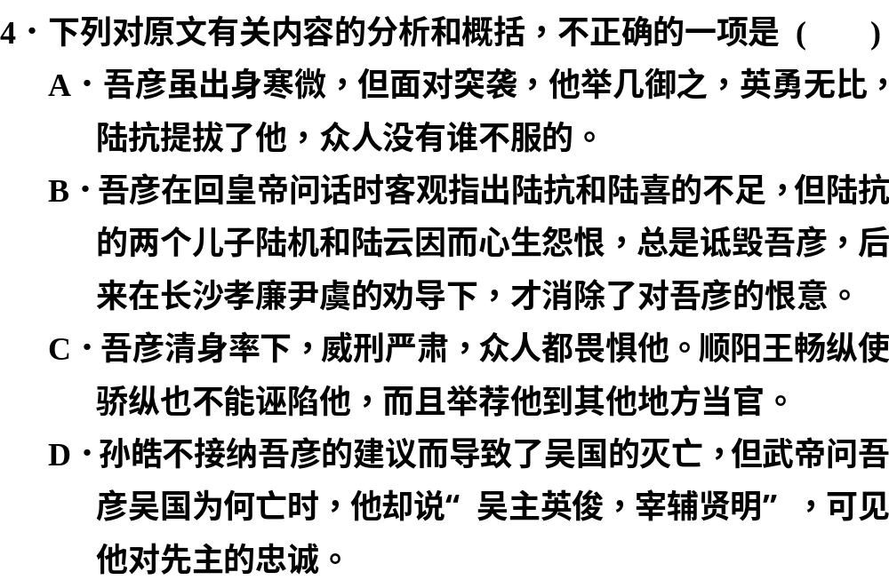
一
1
2
3
4
5
二
6
7
8
9
10

Slide 15
一
1
2
3
4
5
二
6
7
8
9
10
D
吴国的灭亡与孙皓不接纳吾彦的建议，在文中没有因果关系。

Slide 16
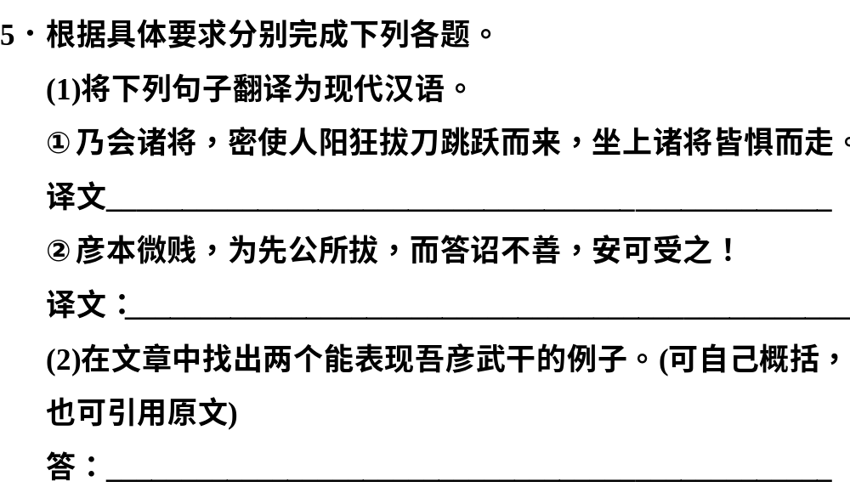
一
1
2
3
4
5
二
6
7
8
9
10

Slide 17
一
1
2
3
4
5
二
6
7
8
9
10
陆抗于是召集各位将领，暗中派人假装疯狂拿着刀跳窜过来，在座的各位将领都害怕得逃走了。

Slide 18
一
1
2
3
4
5
二
6
7
8
9
10
吾彦本来贫寒，受我们父亲的提拔，可是回答皇上问话时有贬毁我们的父亲之意，怎么能接受他的东西呢！”

Slide 19
一
1
2
3
4
5
二
6
7
8
9
10
武干：平息九真士兵叛乱(“九真戍兵作乱，逐其太守，九真贼帅赵祉围郡城，彦悉讨平之”)；任建平太守时，铸造铁链阻断江面防备敌军。

Slide 20
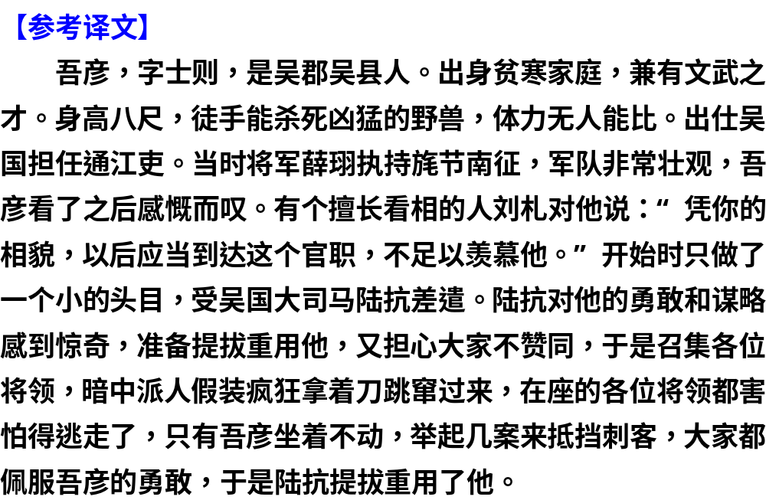
一
1
2
3
4
5
二
6
7
8
9
10

Slide 21
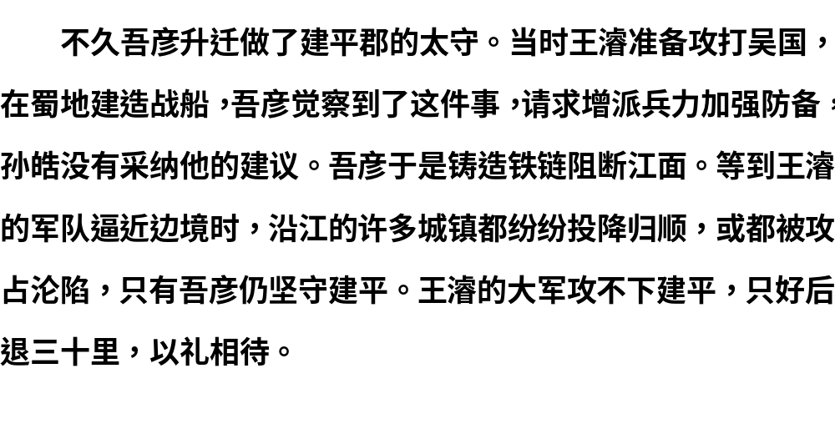
一
1
2
3
4
5
二
6
7
8
9
10

Slide 22
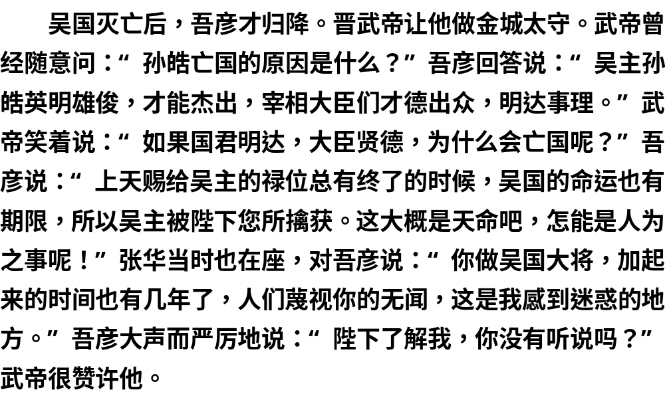
一
1
2
3
4
5
二
6
7
8
9
10

Slide 23
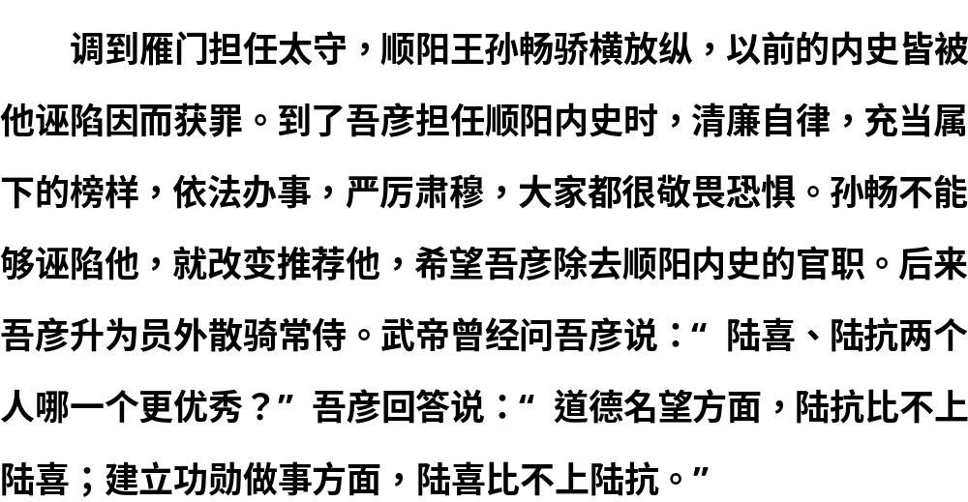
一
1
2
3
4
5
二
6
7
8
9
10

Slide 24
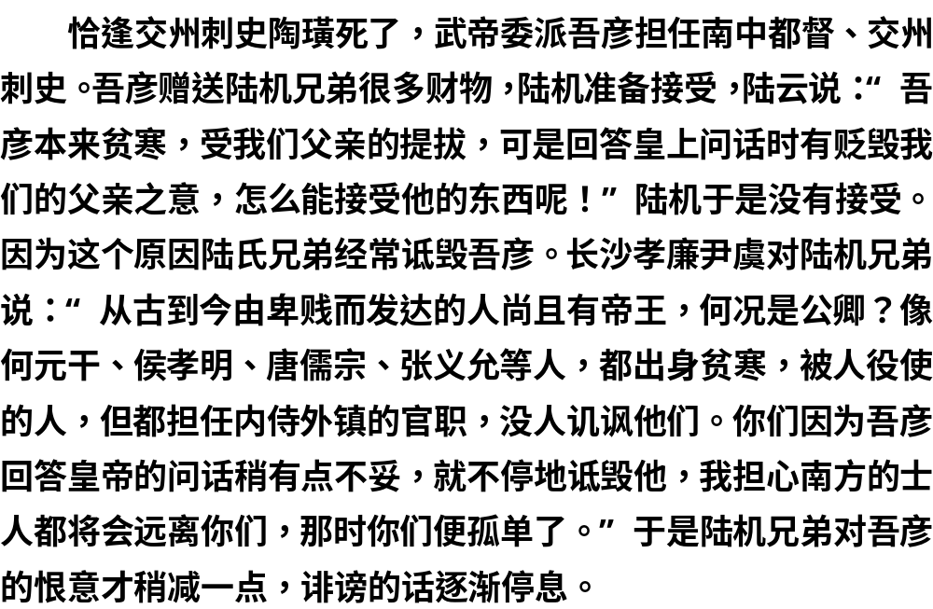
一
1
2
3
4
5
二
6
7
8
9
10

Slide 25
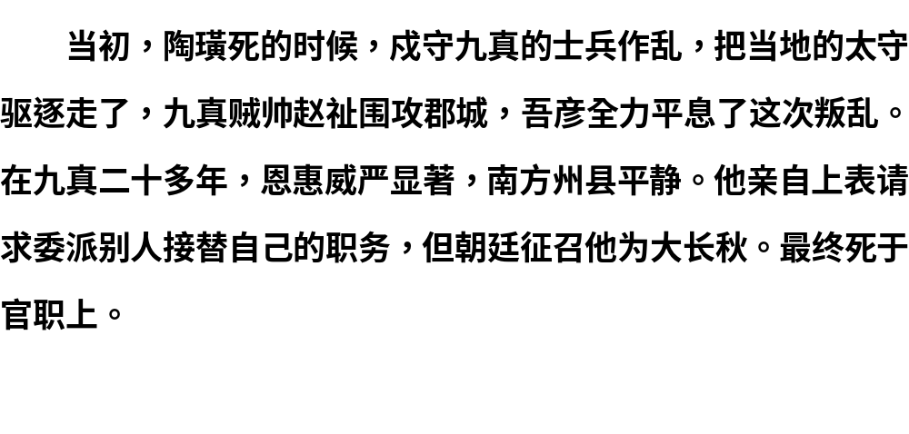
一
1
2
3
4
5
二
6
7
8
9
10

Slide 26
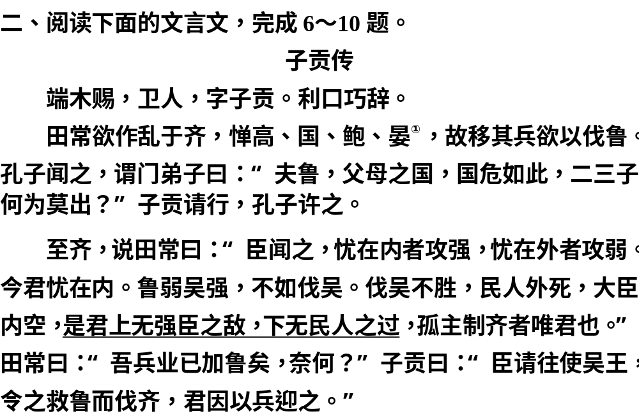
一
1
2
3
4
5
二
6
7
8
9
10

Slide 27
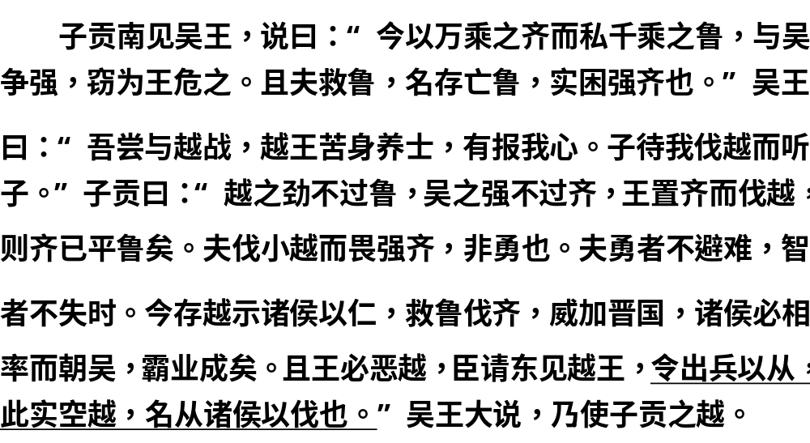
一
1
2
3
4
5
二
6
7
8
9
10

Slide 28
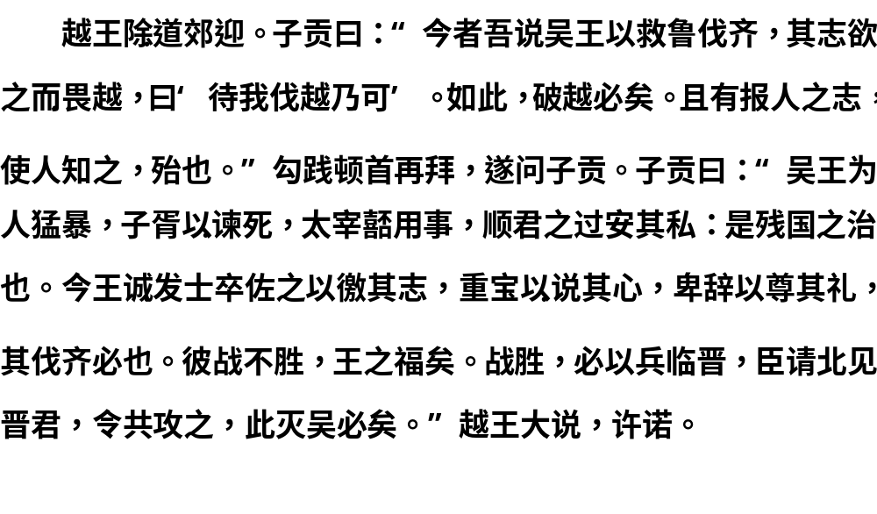
一
1
2
3
4
5
二
6
7
8
9
10

Slide 29
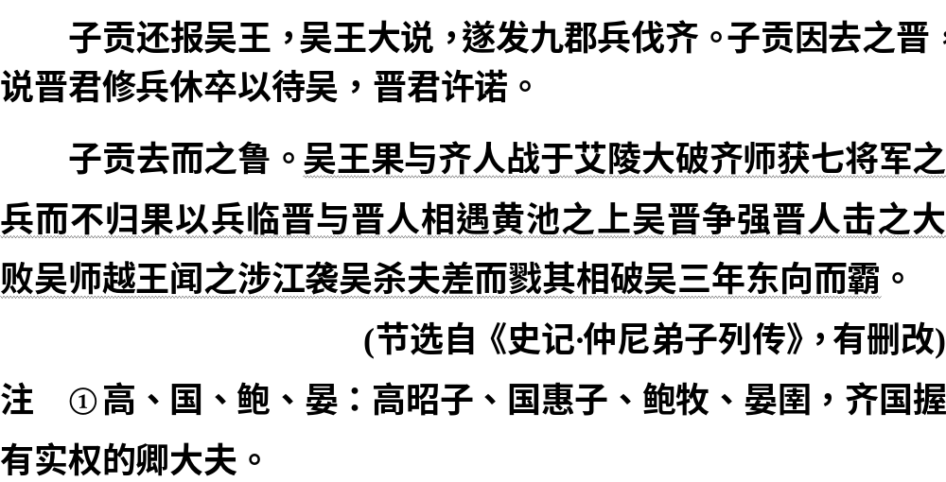
一
1
2
3
4
5
二
6
7
8
9
10

Slide 30
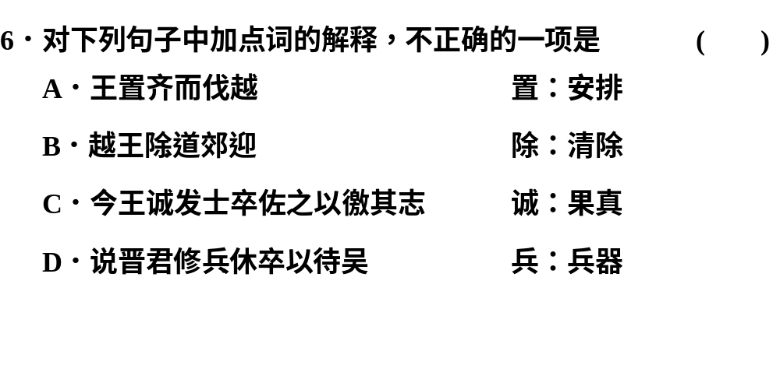
一
1
2
3
4
5
二
6
7
8
9
10
A
置：放弃。

Slide 31
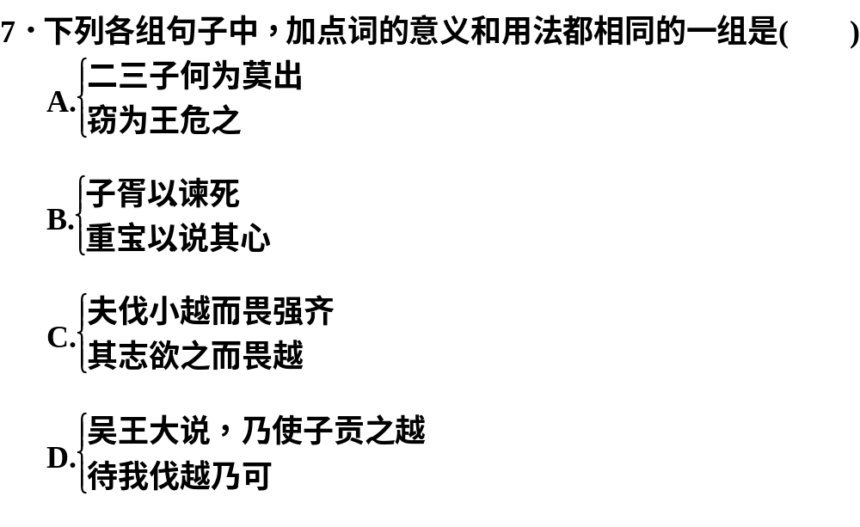
一
1
2
3
4
5
二
6
7
8
9
10

Slide 32
一
1
2
3
4
5
二
6
7
8
9
10
介词，因/介词，替。

Slide 33
一
1
2
3
4
5
二
6
7
8
9
10
介词，因/连词，表目的。

Slide 34
一
1
2
3
4
5
二
6
7
8
9
10
连词，都表转折。

Slide 35
一
1
2
3
4
5
二
6
7
8
9
10
C
副词，于是/副
词，才。

Slide 36
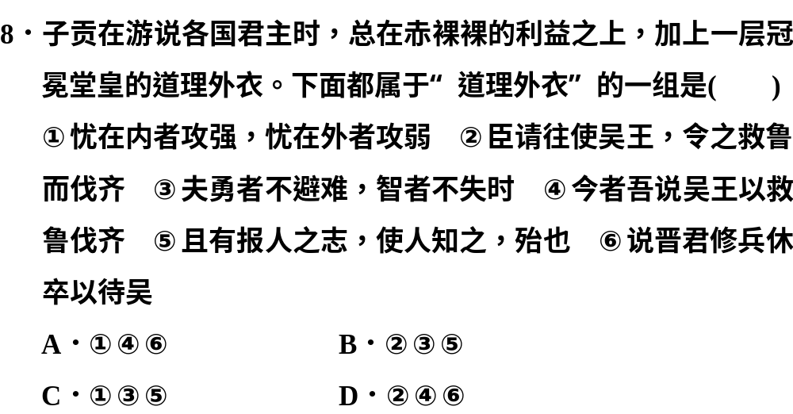
一
1
2
3
4
5
二
6
7
8
9
10

Slide 37
一
1
2
3
4
5
二
6
7
8
9
10
C
②不是“道理”，而是应对“已加鲁”的方法。④是子贡叙述自己先前的做法。⑥只是叙事，而非“道理”。①③⑤均为子贡游说各国君出兵的大道理。

Slide 38
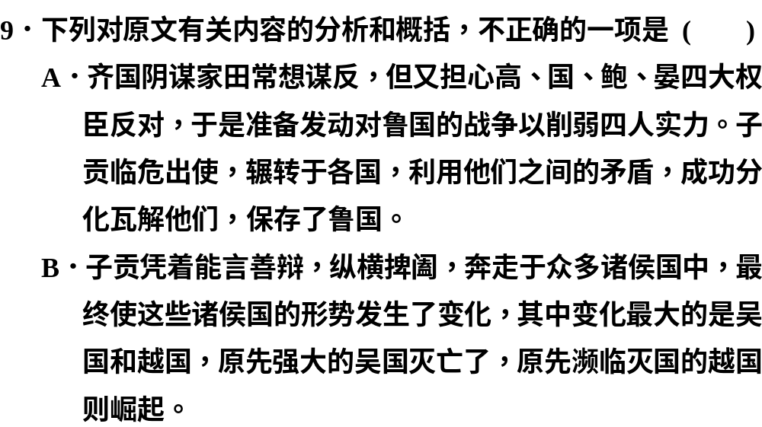
一
1
2
3
4
5
二
6
7
8
9
10

Slide 39
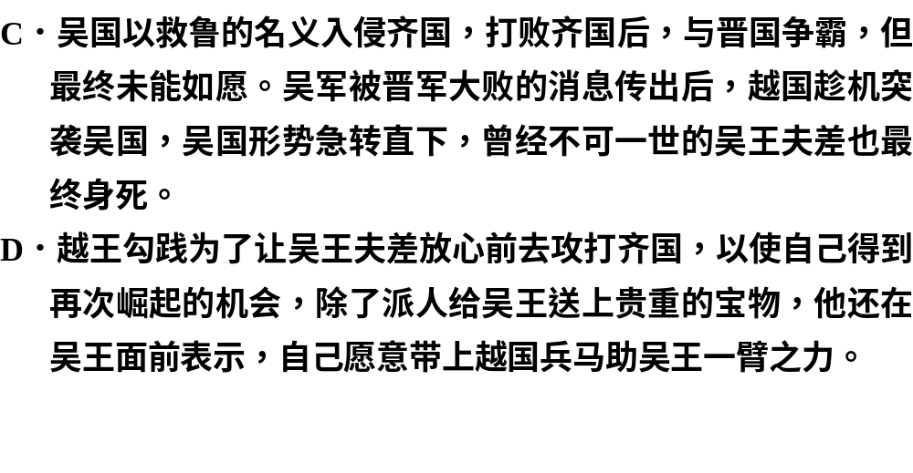
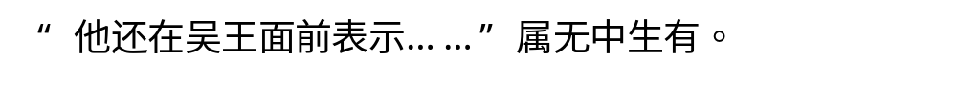
一
1
2
3
4
5
二
6
7
8
9
10
解析
答案
D

Slide 40
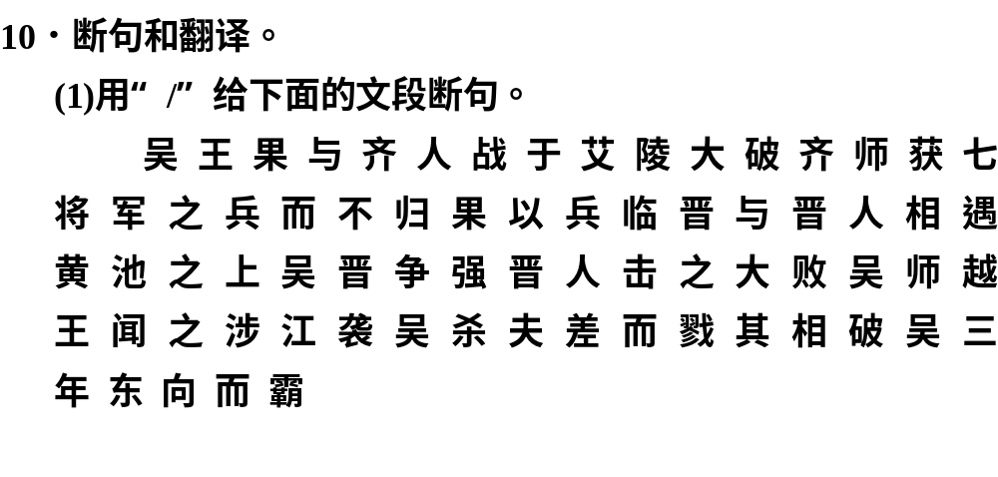
一
1
2
3
4
5
二
6
7
8
9
10

Slide 41
一
1
2
3
4
5
二
6
7
8
9
10
吴王果与齐人战于艾陵/大破齐师/获七将军之兵而不归/果以兵临晋/与晋人相遇黄池之上/吴晋争强/晋人击之/大败吴师/越王闻之/涉江袭吴/杀夫差而戮其相/破吴三年/东向而霸

Slide 42
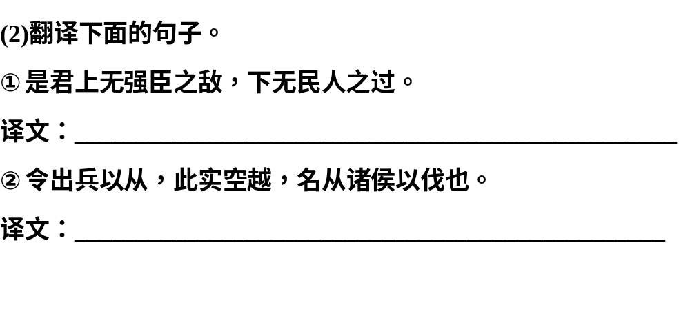
一
1
2
3
4
5
二
6
7
8
9
10

Slide 43
一
1
2
3
4
5
二
6
7
8
9
10
这样，您上无强大的群臣相抗衡，下无百姓谴责。

Slide 44
一
1
2
3
4
5
二
6
7
8
9
10
让(越王)出兵追随您，这实际上是使越国国内空虚，名义上是追随诸侯去讨伐(齐国)。

Slide 45
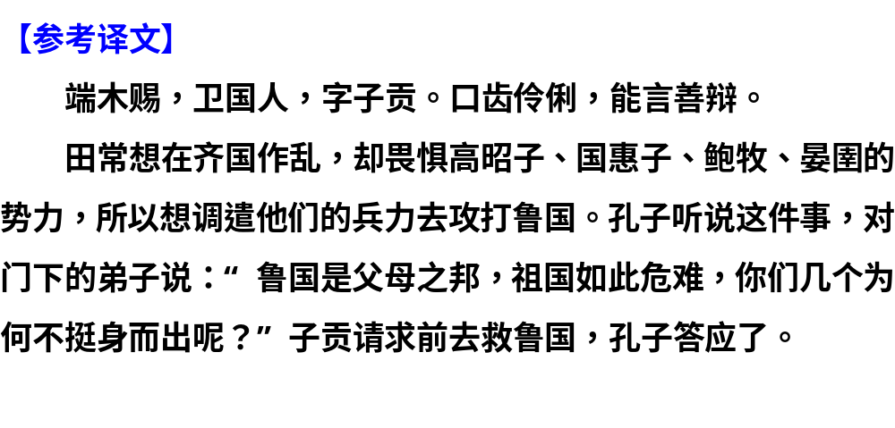
一
1
2
3
4
5
二
6
7
8
9
10

Slide 46
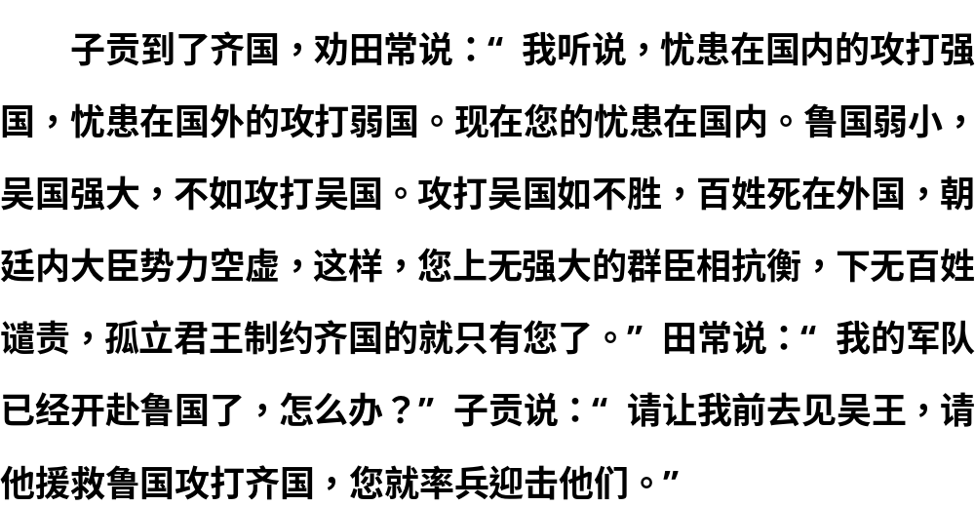
一
1
2
3
4
5
二
6
7
8
9
10

Slide 47
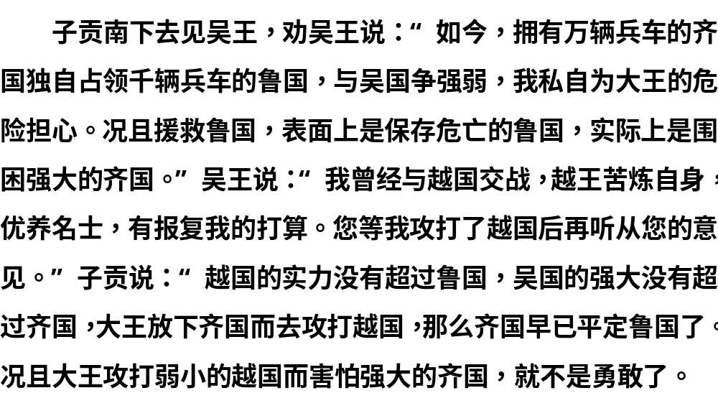
一
1
2
3
4
5
二
6
7
8
9
10

Slide 48
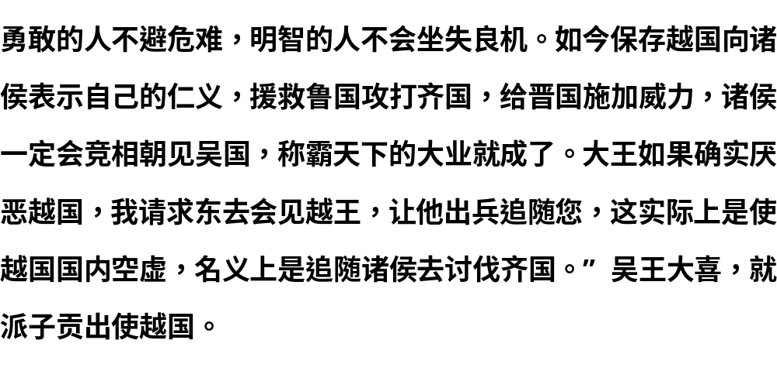
一
1
2
3
4
5
二
6
7
8
9
10

Slide 49
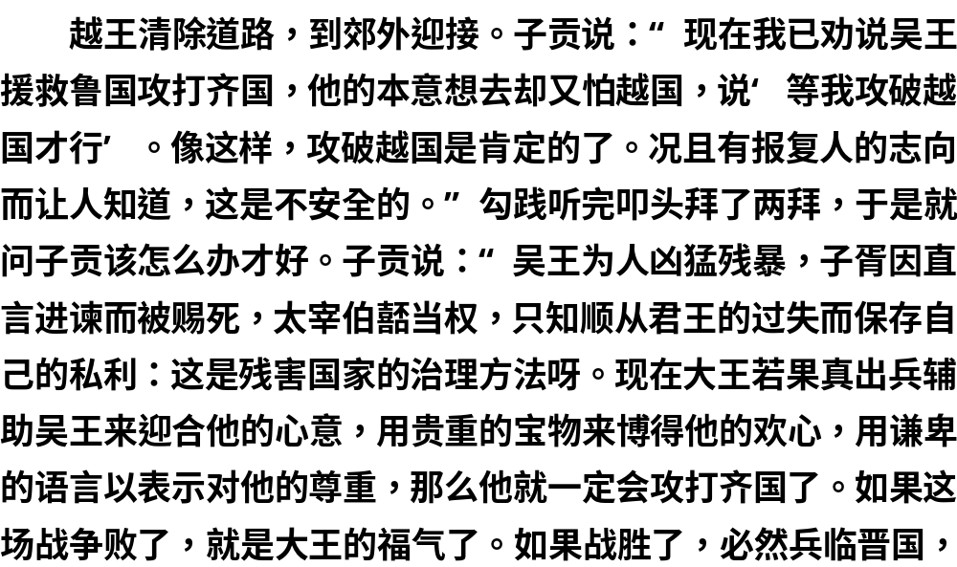
一
1
2
3
4
5
二
6
7
8
9
10

Slide 50
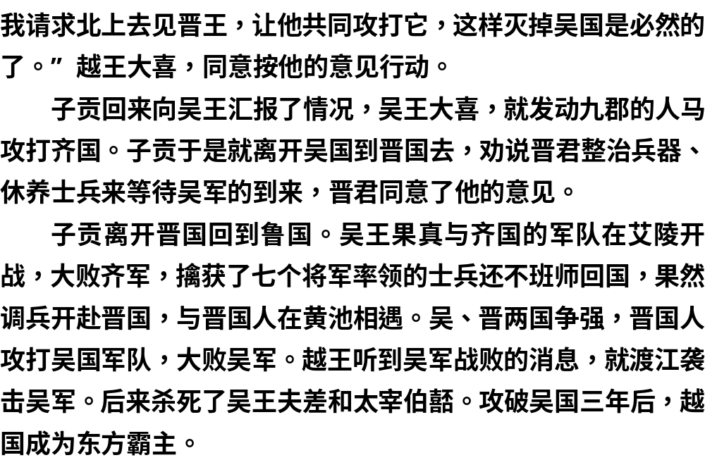
一
1
2
3
4
5
二
6
7
8
9
10

